Slide 1



《数据科学导论》：Python基础
范举副教授 fanj@ruc.edu.cn

Slide 2
“Data Scientist = statistician who uses python and lives in San Francisco”

Slide 3
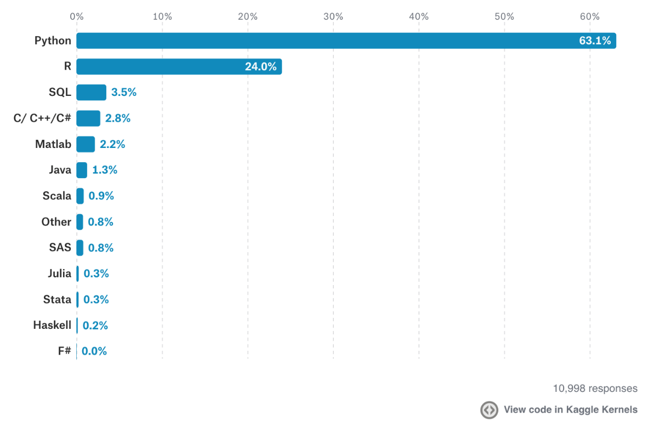
Python：数据科学家的最爱
What language would you recommend new data scientists learn first?
Everyone data scientist has an opinions on what language you should learn first. As it turns out, people who solely use Python or R feel like they made the right choice. But if you ask people that use both R and Python, they are twice as likely to recommend Python.
https://www.kaggle.com/surveys/2017

Slide 4
计算机程序设计语言的历史
Notes:
下面是计算机程序设计语言发展的历史，1940年之前，电子计算机还没有发明，当然是一片蛮荒。随着第一台电子计算机ENIAC的诞生，它也有了专用的程序设计语言。5、60年代，诞生了至今仍有使用的、专注于数值计算的FORTRAN语言以及著名的BASIC等语言，早期的DOS操作系统就是用BASIC语言写的。到了70年代，大名鼎鼎的C语言诞生了，80年代发明了C语言的升级版，C++语言。90年代，人类进入了互联网时代，我们这门课的主角Python语言登场了，同时期还诞生了Java、PHP等众多目前广为流行的语言。

Slide 5
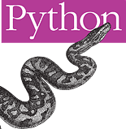
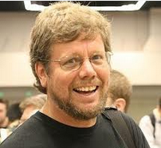
Python简介
Python 是八十年代末和九十年代初（ 1989年），在荷兰国家数学和计算机科学研究所设计出来的一种程序设计语言。
创始人为吉多·范罗苏姆（Guido van Rossum）

Slide 6
Python简介
解释型语言与编译型语言
编译型语言
源代码
编译型语言
源代码
🔔
请问Python属于：
A. 编译型语言
B. 解释型语言
编译器
解释器
逐行解释每一句源代码
最终
可执行文件
请在腾讯课堂答题卡中作答
操作系统（Windows/Linux/Mac）

Slide 7
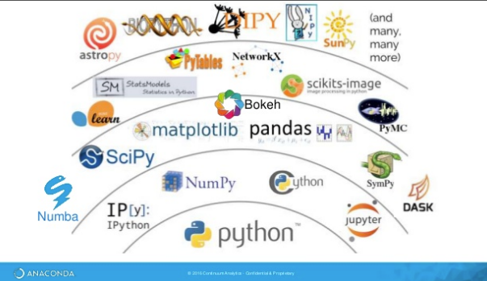
Python简介
Python的优势
胶水语言（Python as Glue）
强大的数据科学生态
Solving the “Two-Language” Problem
Research, POC, etc.
Production System
何时不用Python
性能要求很强的场景
低延迟、高并发
Python支撑“双十一”？
Source: https://pydsc.files.wordpress.com/2017/11/pythonenvironment.png?w=663

Slide 8
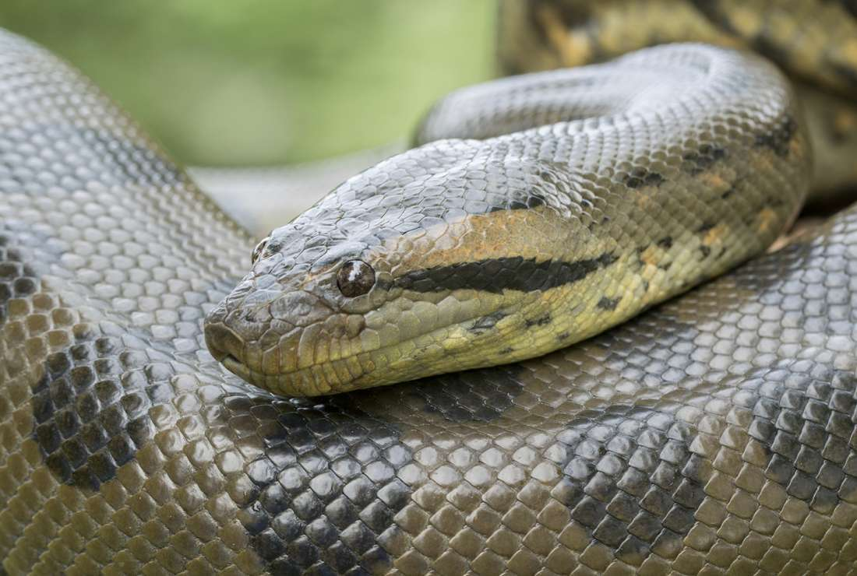
Python 环境安装
虽然Python易学易用，但两个难题经常让人是否头痛：
不同版本问题：Python 2 or Python 3
Python包管理：从哪里下载numpy和pandas？
使用Anaconda进行Python开发
在同一个机器上安装不同版本的软件包及其依赖
能够在不同的环境之间进行切换

Slide 9
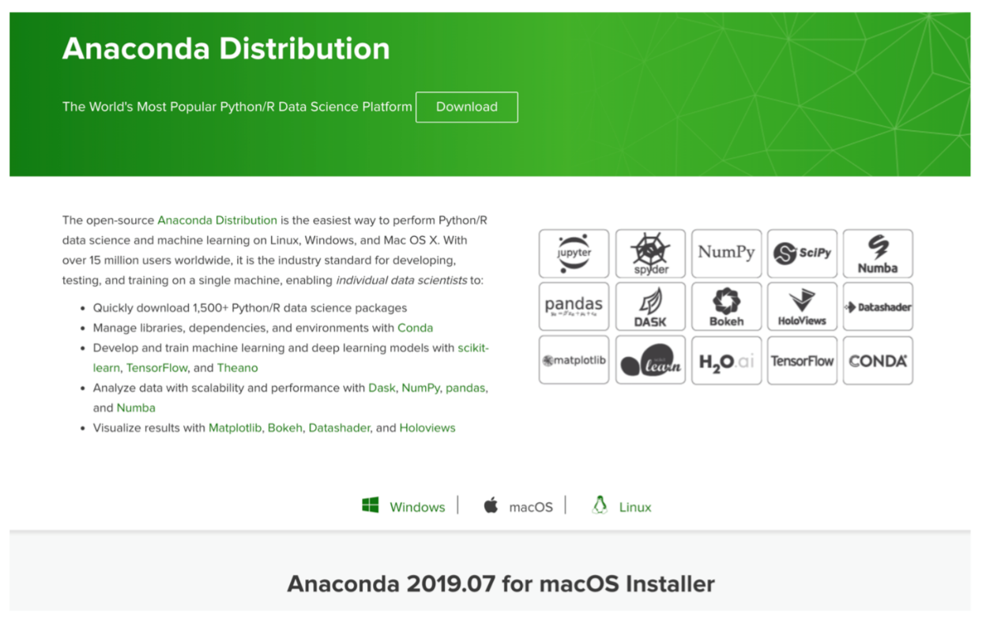
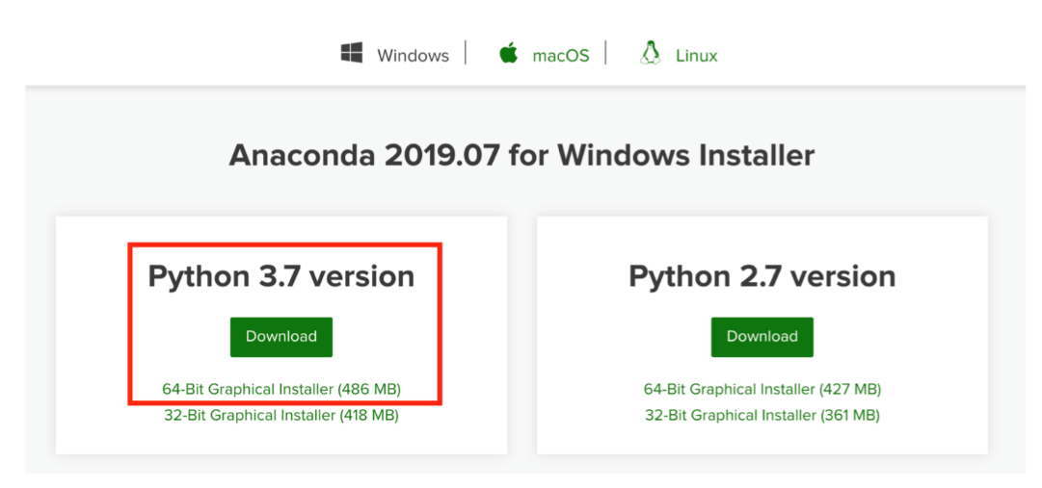
Anaconda环境安装
登录Anaconda官网：https://www.anaconda.com/distribution/

Slide 10
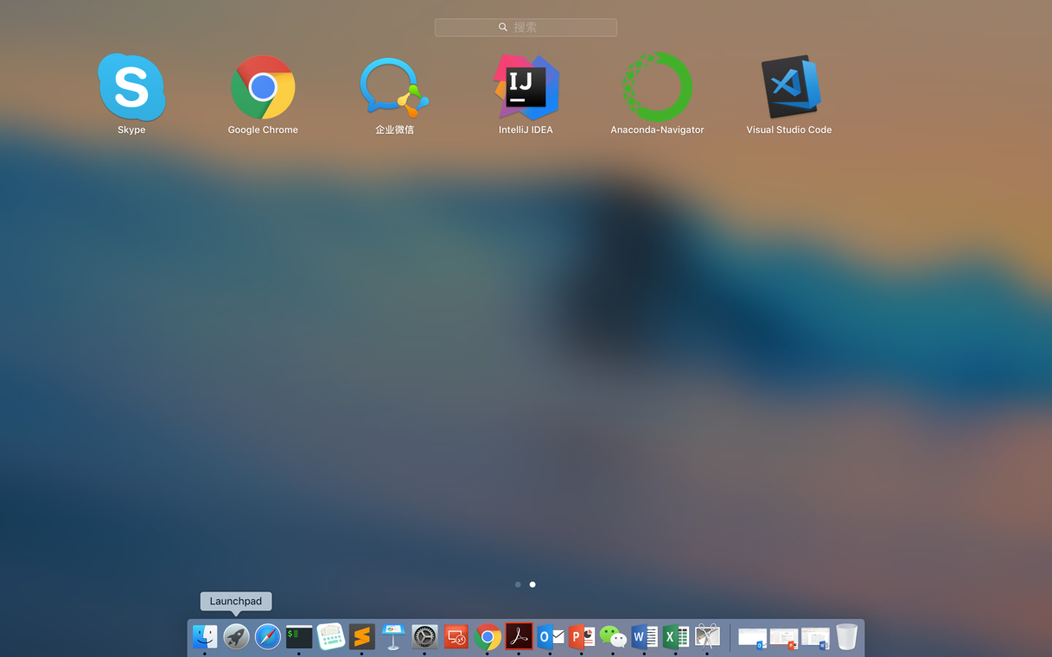
预备-Python安装

Slide 11
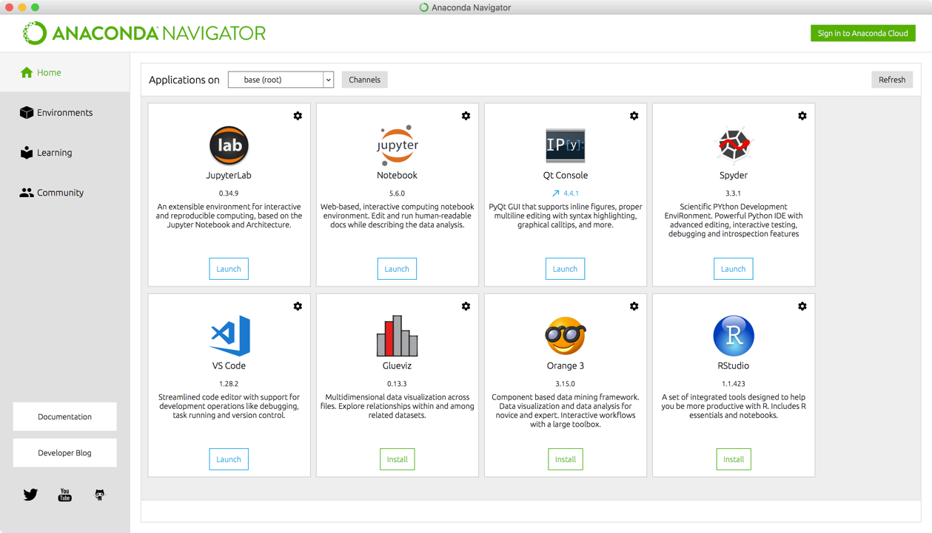
预备-Python安装

Slide 12
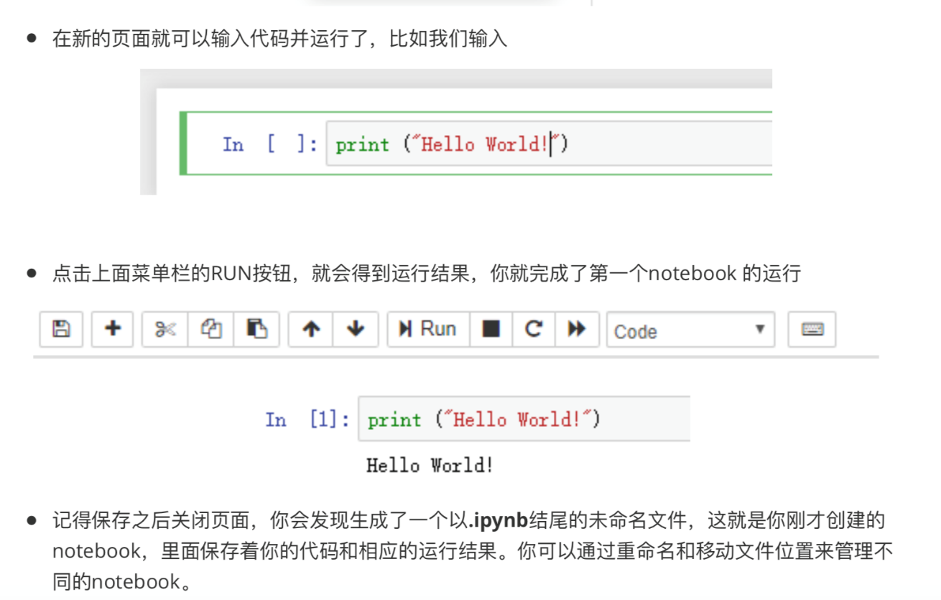
预备-Python安装
使用 Jupyter Notebook写Python程序
Anaconda把主流软件包都
安装好了
使用PIP安装Python包
$ pip install pandas
扩展阅读：
https://datatofish.com/how-to-install-python-package-in-anaconda/

Slide 13
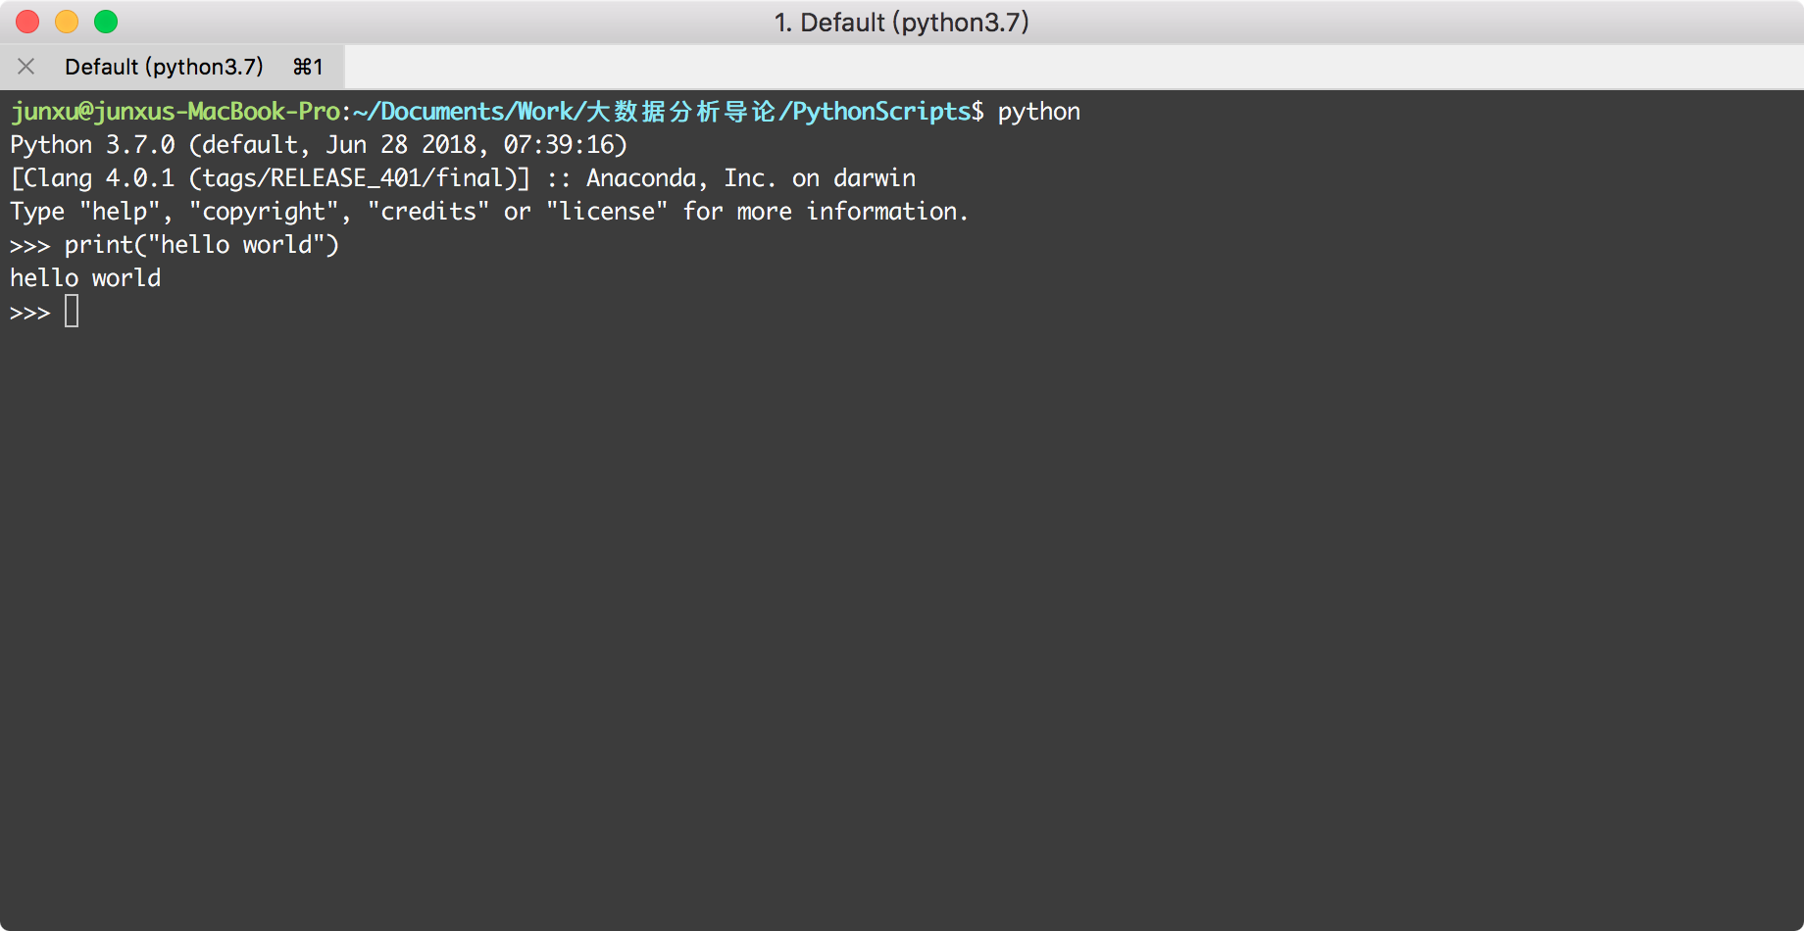
Hello World!

Slide 14
预备-Debug工具

Slide 15
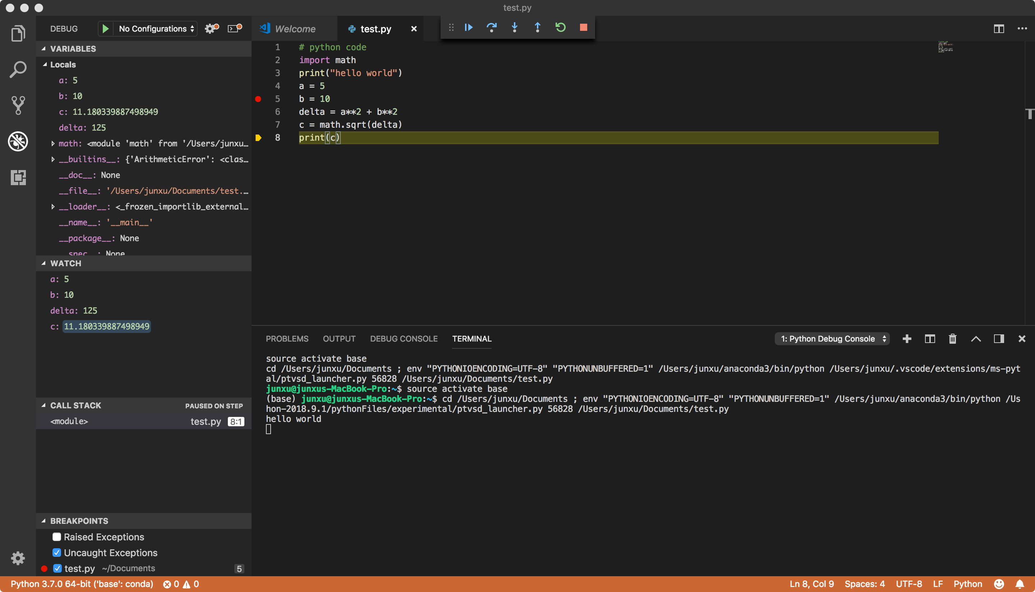
Debug工具

Slide 16
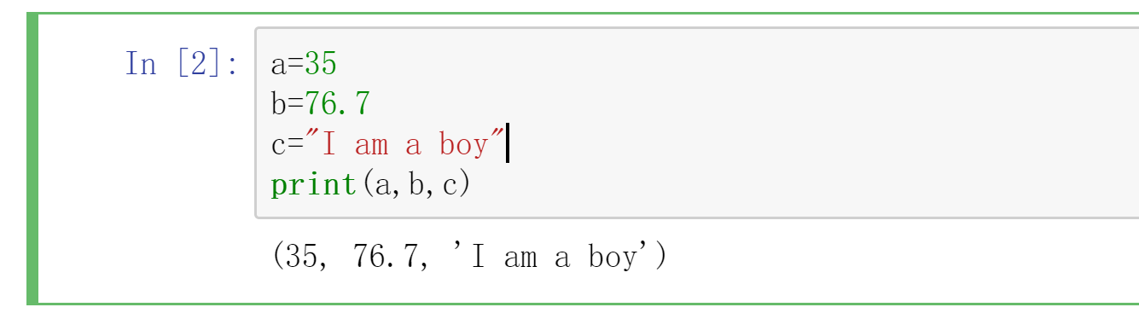
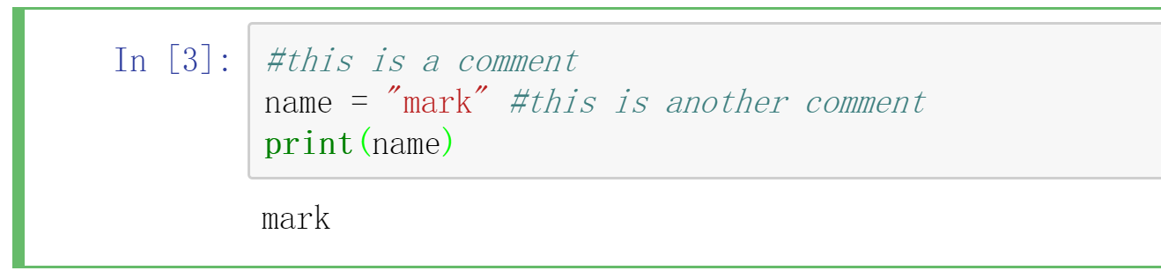
Python语言基础
变量、常量、注释

Slide 17
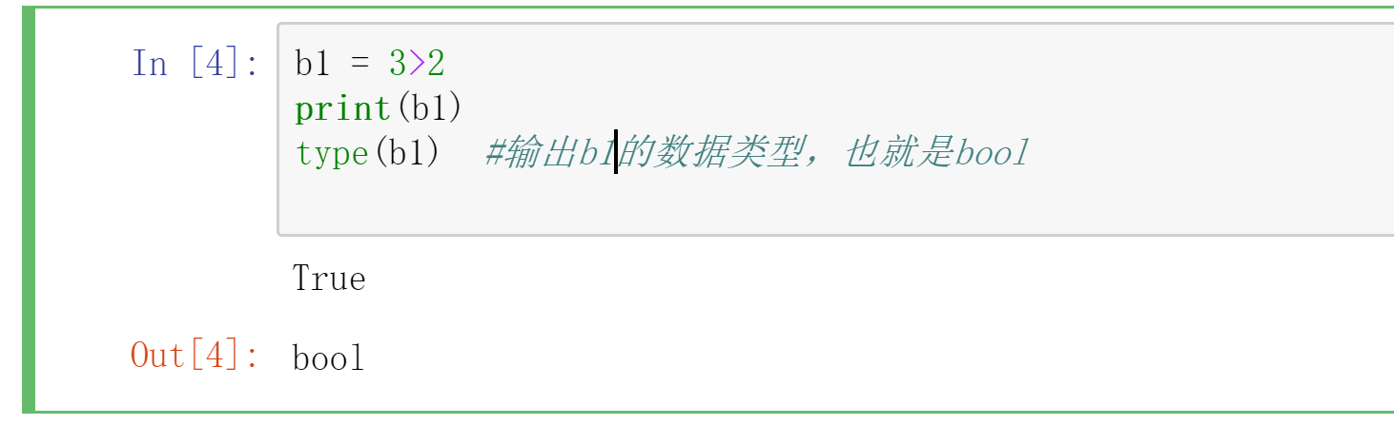
Python语言基础
数据类型
布尔值bool
布尔值只有True、False两种值，要么是True，要么是False。在Python中，可以直接用True、False表示布尔值，也可以通过关系运算或者逻辑运算计算出来。下面的代码中，通过关系运算3>2(为真，即True)，给变量b1赋值。

Slide 18
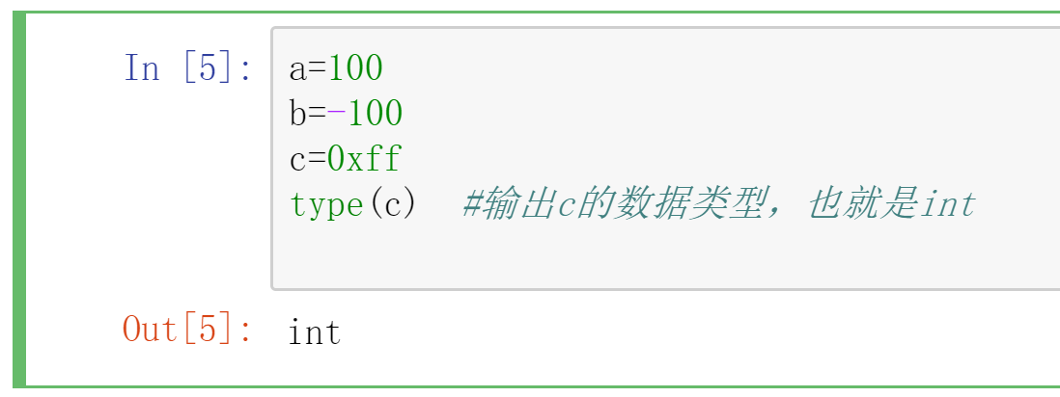
Python语言基础
数据类型
整数int
Python可以表示精度不限的整数(包括0和负整数)。在程序中，整数的表示方法和数学上的写法是一致的，比如100、-100、0等。下面的代码中，给整数变量a、b、c进行了赋值。

Slide 19
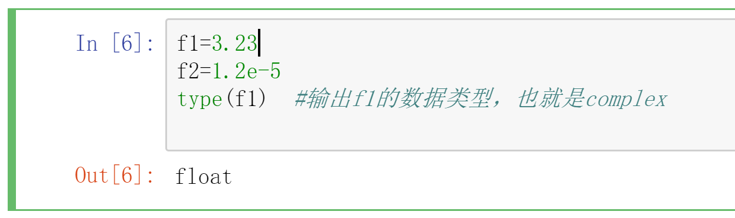
Python语言基础
数据类型
浮点数float
浮点数也就是小数。浮点数可以使用标准的写法，如3.23、3.24、-9.11等，也可以使用科学计数法表示，比如3.23e3表示3.23*103，即3230，1.2e-5表示0.000012。下面的代码中，分别给变量f1、f2进行了浮点数赋值。

Slide 20
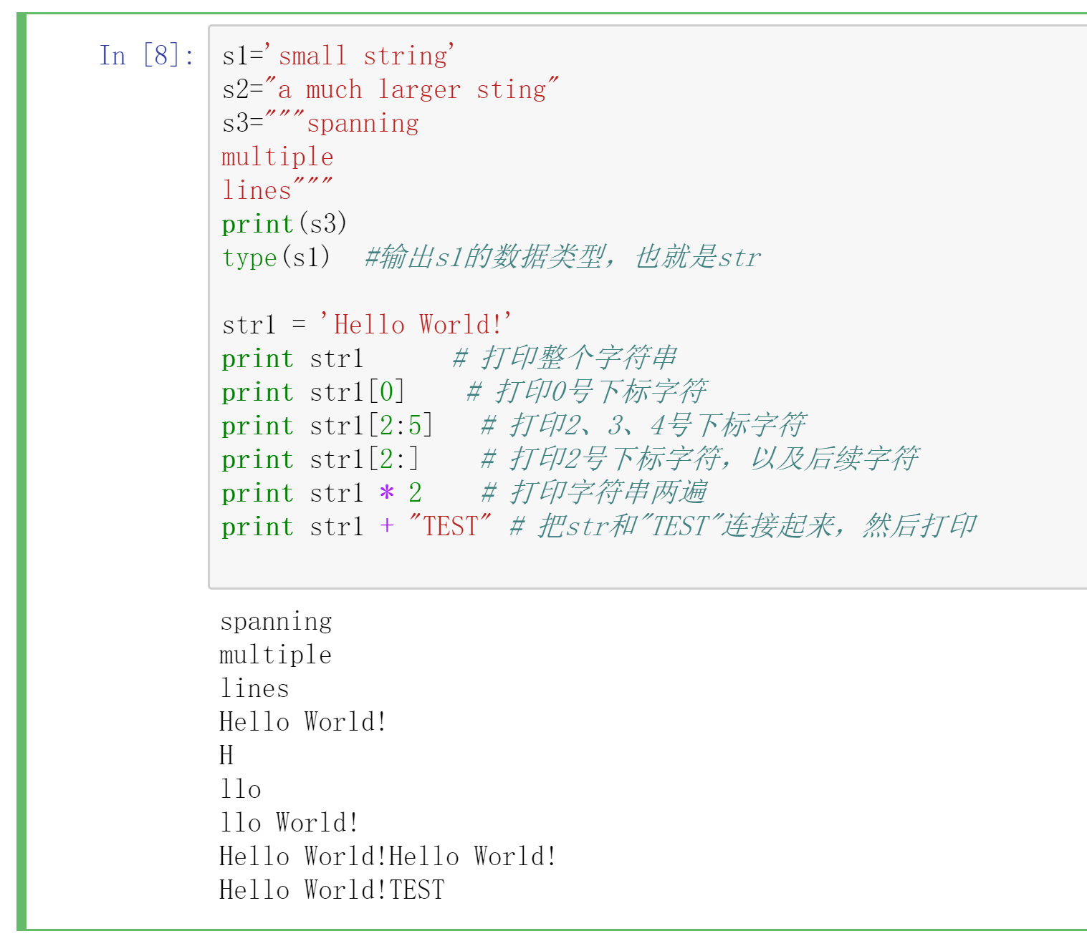
Python语言基础
数据类型
字符串str
字符串是由若干字符组成的有序序列，字符串可以用单引号或者双引号括起来。如果分别用三个双引号首尾括起来，可以用若干行的字符串常量，给一个字符串变量赋值，换行和空格都是字符串的一部分。
下面代码中，分别给变量s1、s2、s3和s4进行了字符串赋值。并且通过下标寻访其元素(即字符)，下标的各种使用方式，代码中给出了说明。(注意Python的下标是从0开始的)

Slide 21
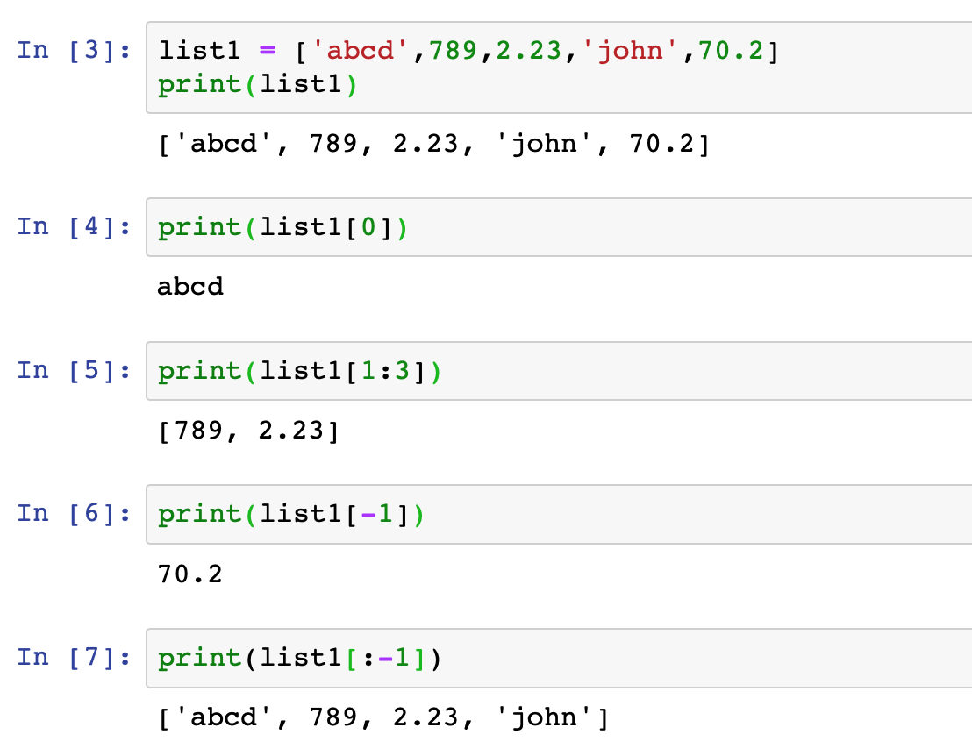
Python语言基础
数据类型
列表list
列表是包含多种不同类型的元素的、可以改变的有序序列，当然列表的元素也可以是同样类型的，比如整数列表、小数列表等。列表的表示方法是，用[]把元素包含起来，中间用逗号隔开。
A. [789, 2.23, ’john’] B. [789, 2.23]
🔔
请给出右侧题目的正确选项
A. [‘abcd’, 789, 2.23, ’john’] B. [70.2]

Slide 22
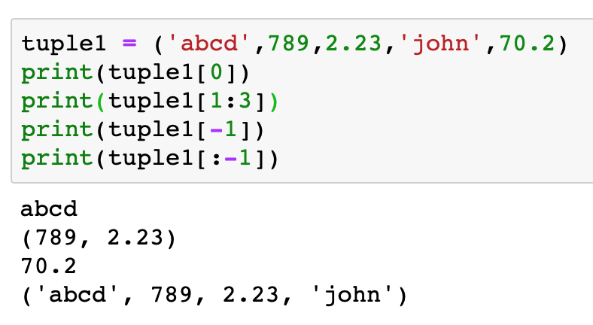
Python语言基础
数据类型
元组tuple: 元组也是一种有序序列，和列表非常相似。
元组和列表的主要区别：元组一旦初始化后，就不能修改了
它也没有append()、insert()这样的方法。元组可以被看作是只读的(read-only)列表。
由于元组的元素是不可变得，所以用户编写的代码更加安全，不会由于不小心修改了某些元素，而导致程序执行错误

Slide 23
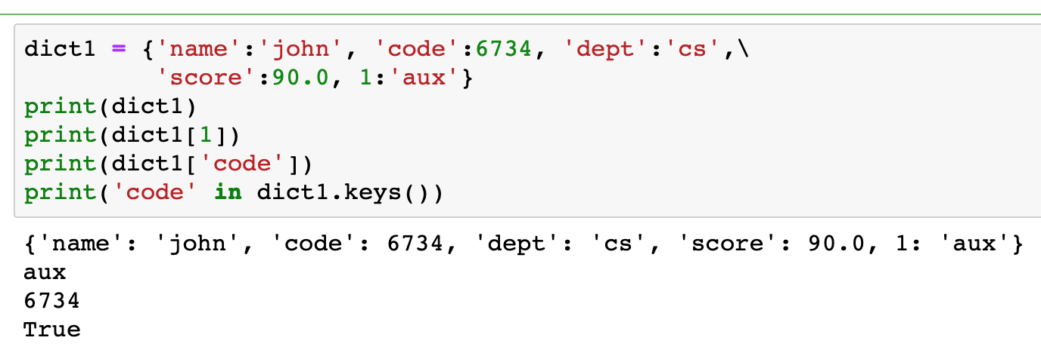
Python语言基础
数据类型
字典dict
Python的字典，实际上是一个哈希表(Hash Table)，这个表包含一系列的键值对(Key Value Pairs)，键值对的key和value可以是整数、小数、字符串、或者布尔值等数据类型。Dict具有极快的查找速度。寻访一个dict的某个key所对应的元素，
A | B
6734 6734 0 | aux 6734 True
🔔
请给出左侧题目后3个操作的正确选项

Slide 24
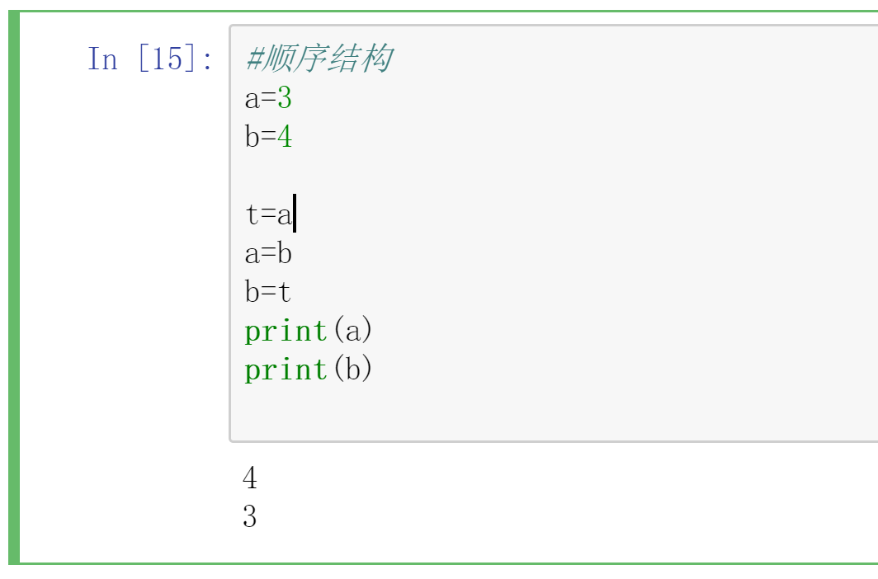
Python语言基础
顺序、分支、循环
顺序程序结构
顺序结构是最简单的一种结构。解释程序执行顺序结构的Python程序时，它将顺序地解释执行各个语句，直到程序的末尾。
下面的程序，首先给两个变量赋值，然后交换两个变量，最后打印出两个变量的值。

Slide 25
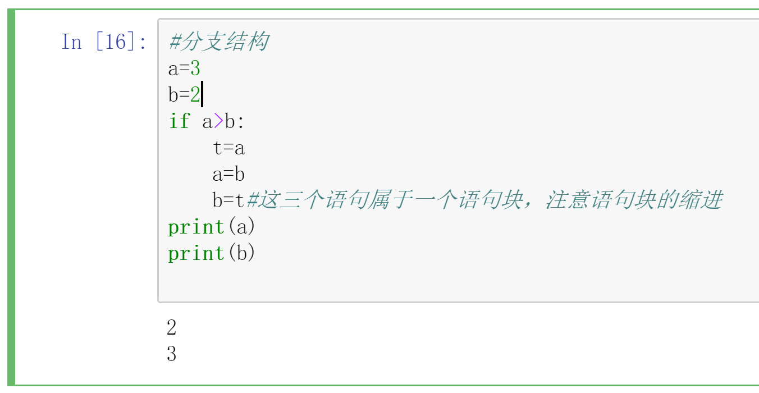
Python语言基础
顺序、分支、循环
分支程序结构
分支程序结构用于根据一定的条件进行判断(关系表达式、逻辑表达式)，然后决定程序的走向。它由if语句、else语句、elif语句来构造，分支程序可以嵌套。我们通过实例来了解if语句的语法结构和功能。
分支程序结构的第一个实例如下，当a的值大于b的时候，对其值进行交换，最后先输出a，再输出b，也就是按照从小到大的顺序输出b。

Slide 26
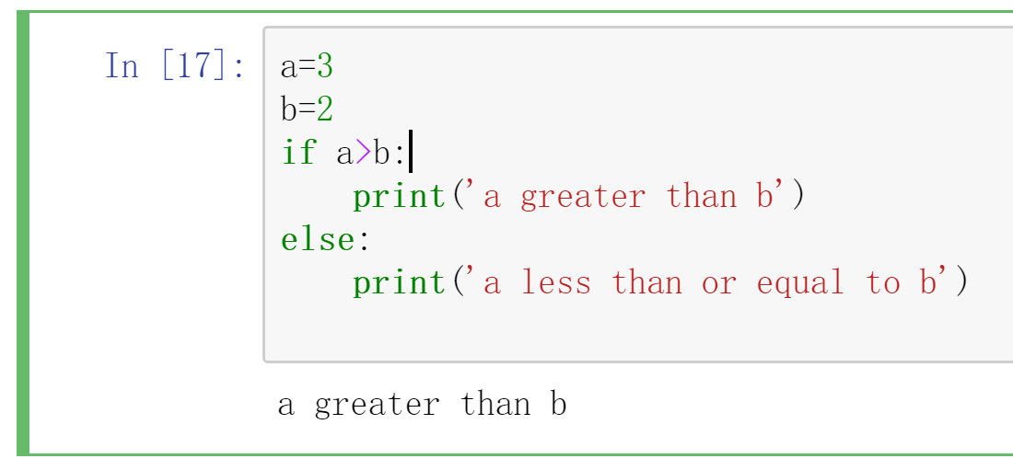
Python语言基础
顺序、分支、循环
分支程序结构
分支程序结构的第二个实例如下，当a的值大于b，则打印a greater than b，否则打印a less than or equal to b。在这个实例里面，条件为真的时候，我们要进行某种处理，条件为假的时候，要进行另外一种情况的处理。

Slide 27
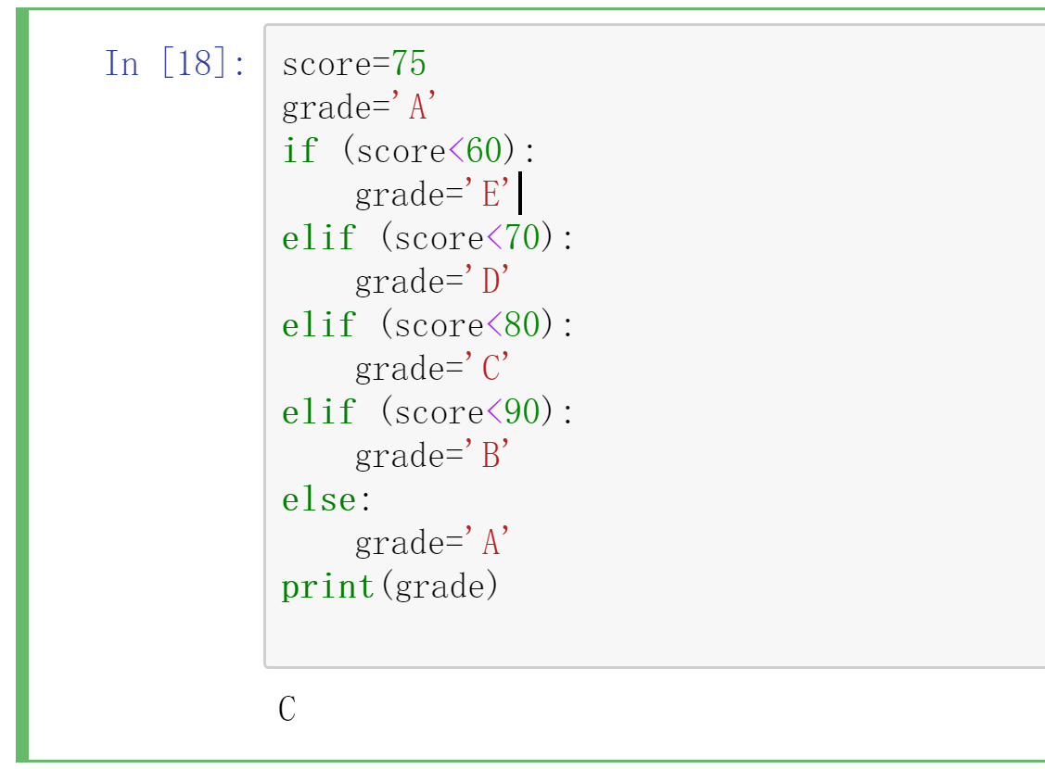
Python语言基础
顺序、分支、循环
分支程序结构
分支程序结构的第三个实例如下，这个实例对不同区段的成绩，进行A、B、C、D、E级别的分档，需要使用if…elif…else分支程序结构。

Slide 28
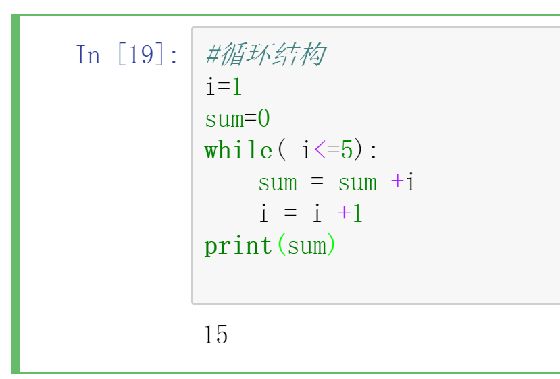
Python语言基础
顺序、分支、循环
循环程序结构
我们可以用两个关键字while和for来构造循环程序结构。循环程序结构的第一个例子是一个while循环，首先给变量i赋予初值1，然后通过while循环判断它是否还在1到5之间，然后把i累加到变量sum中，最后求出1+2+3+4+5的值。

Slide 29
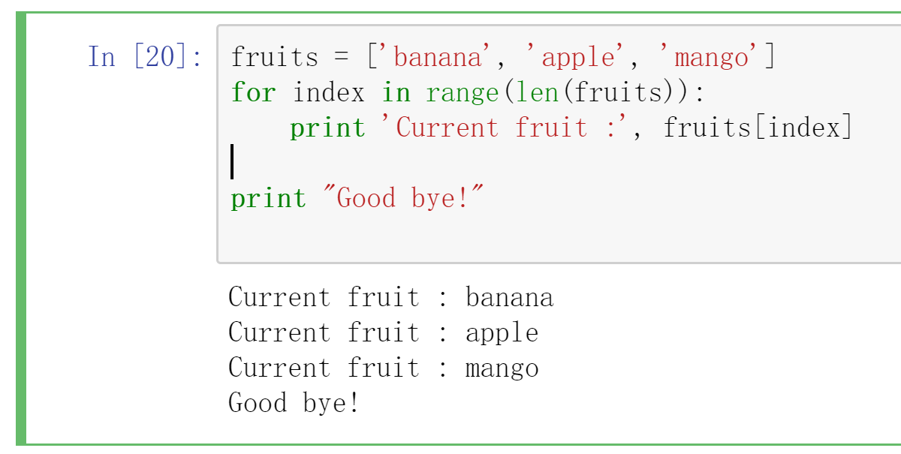
Python语言基础
顺序、分支、循环
循环程序结构
循环程序结构的第二个实例是一个for循环，首先创建一个列表，然后对于列表长度(为3)之上创建的一个有效下标范围(0、1、2)的每个下标，顺序访问列表的每个元素。
len(fruits)返回列表长度，即3
Range(3)返回[0,1,2]列表

Slide 30
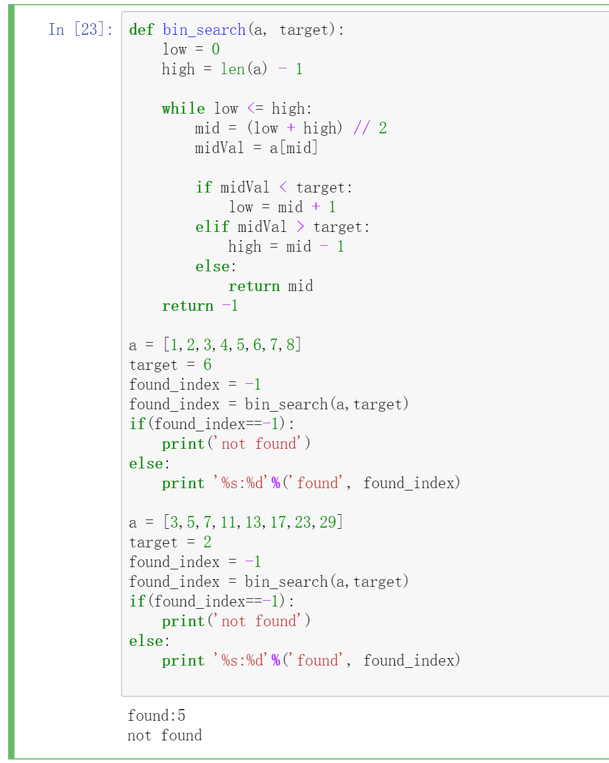
Python语言基础
函数
下面的代码，展示了二分查找函数的定义，以及对它的两次调用。
从这个实例可以看出，通过把一些公用的功能实现为一个函数，我们可以多次调用实现更加复杂的功能，代码则变得简洁多了。

Slide 31
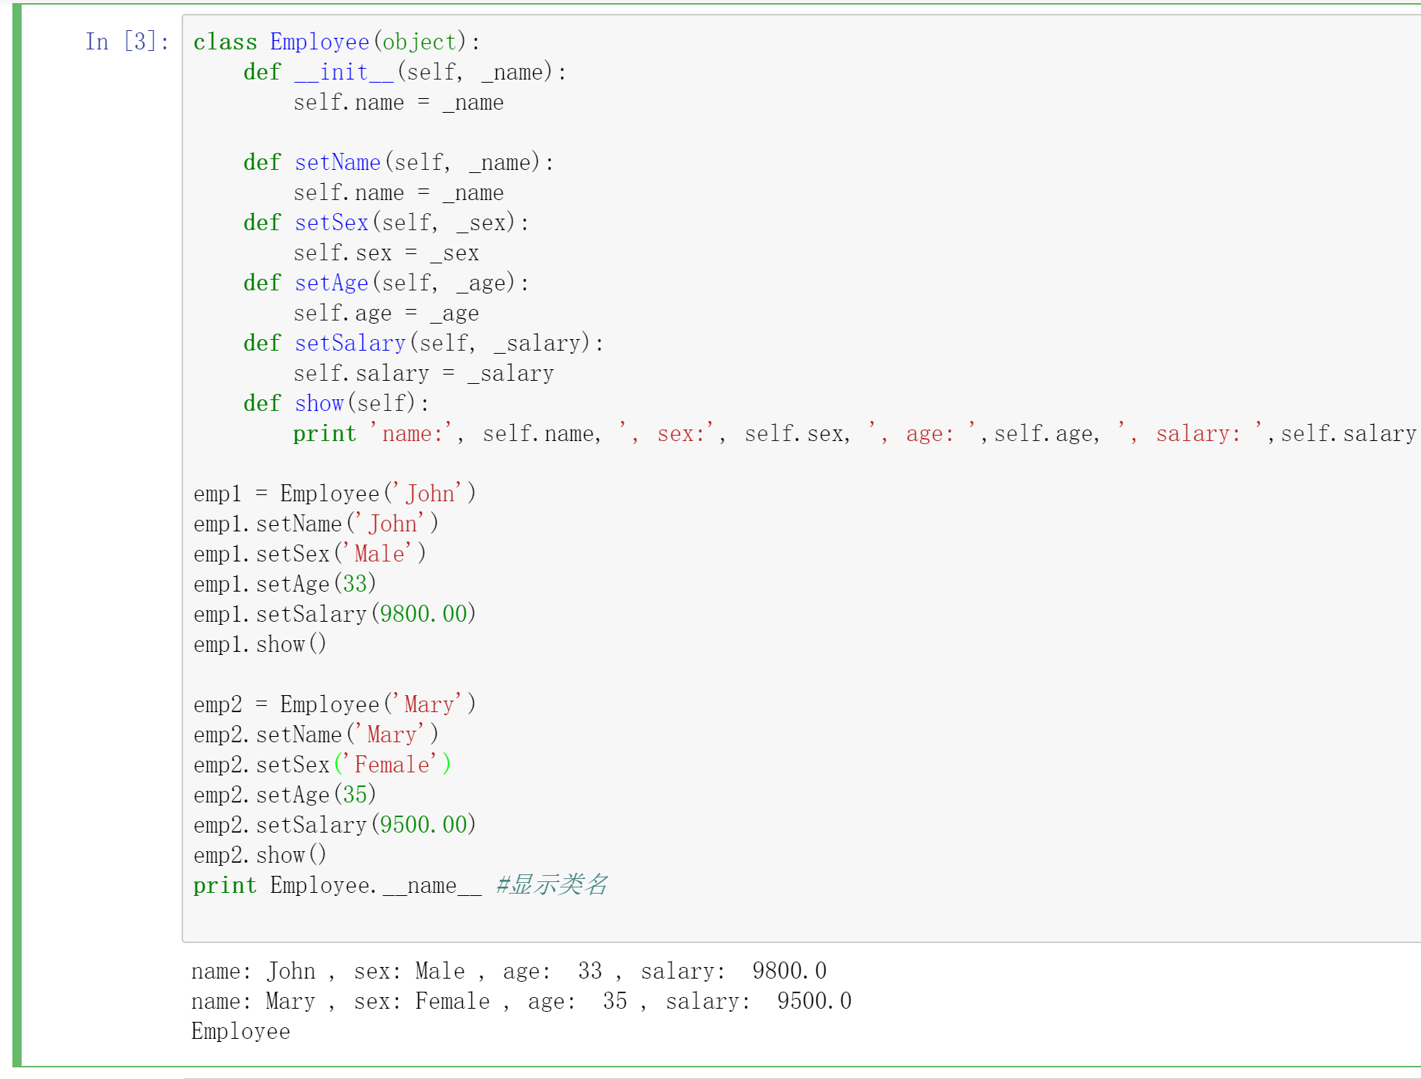
Python语言基础
类和对象
Python是一种面向对象的编程语言，它通过封装机制，把数据和对数据的操作，封装成类，而类的实例化则是一个个的对象。
比如，我们要对职员进行管理，需要登记他们的姓名、性别、年龄、薪水等信息，针对某个职员，可以显示他的这些信息。我们通过设计职员类，把上述属性管理起来，并且提供显示职员信息的操作函数。职员类建立以后，我们可以生成职员类的实例，分别对应John、Mary等职员。

Slide 32
Python语言基础
类和对象
构造函数
一个类的构造函数负责对象的构造，构造函数的名称为__init__ ，它带一个self参数以及其它参数，其中self参数指向将要构造的对象，也就是self是对象的引用。构造函数的作用是对对象进行初始化。比如，上述代码中，Employee类的构造函数__init__，通过_name参数，给对象的name属性进行了赋值。而对__init__函数的调用隐含在emp1 = Employee('John')、和emp2 = Employee('Mary')语句的调用过程中，这两个语句分别创建了emp1对象和emp2对象，它们的name属性分别为'John'和'Mary'。
对象的摧毁和垃圾回收
对于程序不再使用的对象，Python周期性执行垃圾回收过程，自动删除这些对象，以释放它们占用的内存空间。

Slide 33
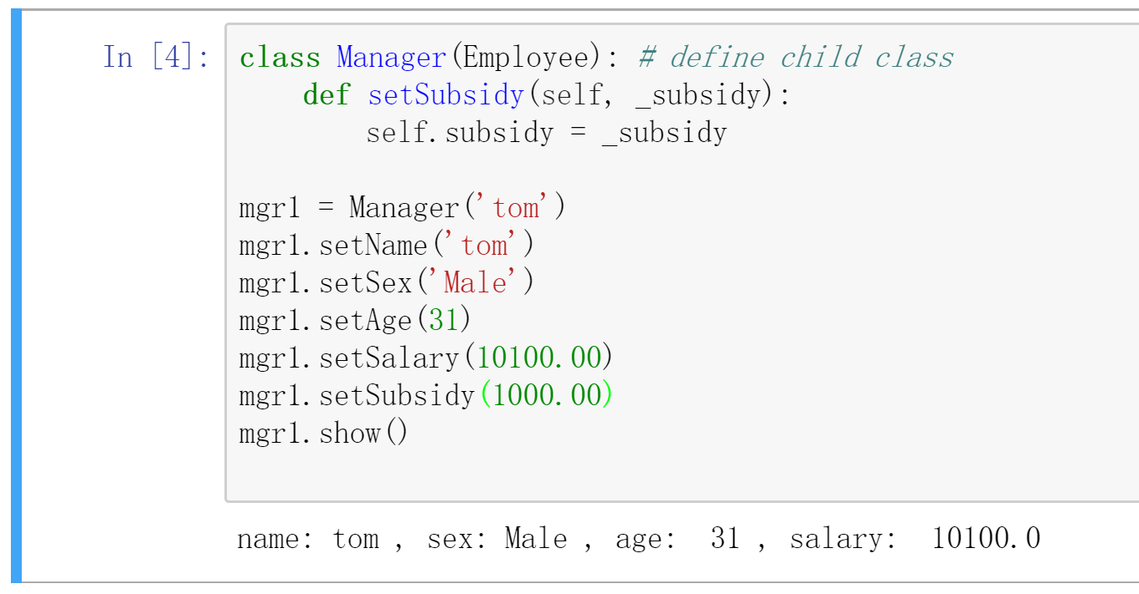
Python语言基础
类和对象
继承
在定义类的时候，我们可以基于已有的类定义新的类，新的类(子类)和已有的类(父类)是继承的关系。子类继承了父类的所有属性和方法(函数)，还可以增加新的属性和方法。
比如，我们定义了一个新的类Manager，它继承于Employee类，但是增加了一个新的属性subsidy(特殊津贴)

Slide 34
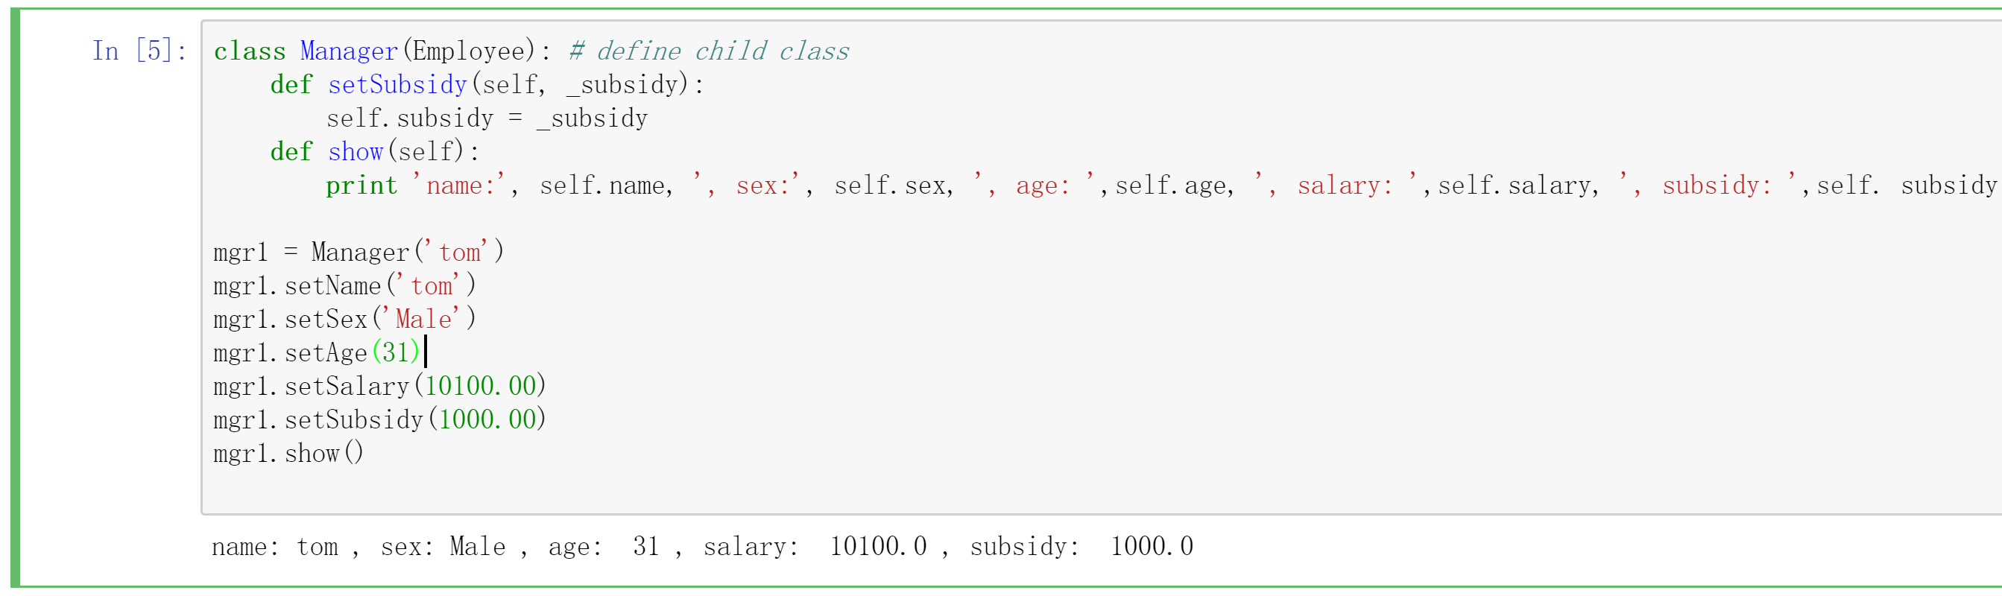
Python语言基础
类和对象
重写Override
在上一个实例中，mgr1.show()只显示了经理的姓名、性别、年龄和薪水，但是没有显示特殊津贴。为此，我们必须为新的类Manager定义一个新的show函数，这个函数和父类Employee的show函数同名，但是功能有些不一样，除了显示姓名、性别、年龄和薪水，它还显示特殊津贴。
这种对父类的方法进行重新定义的机制，称为重写Override。

Slide 35
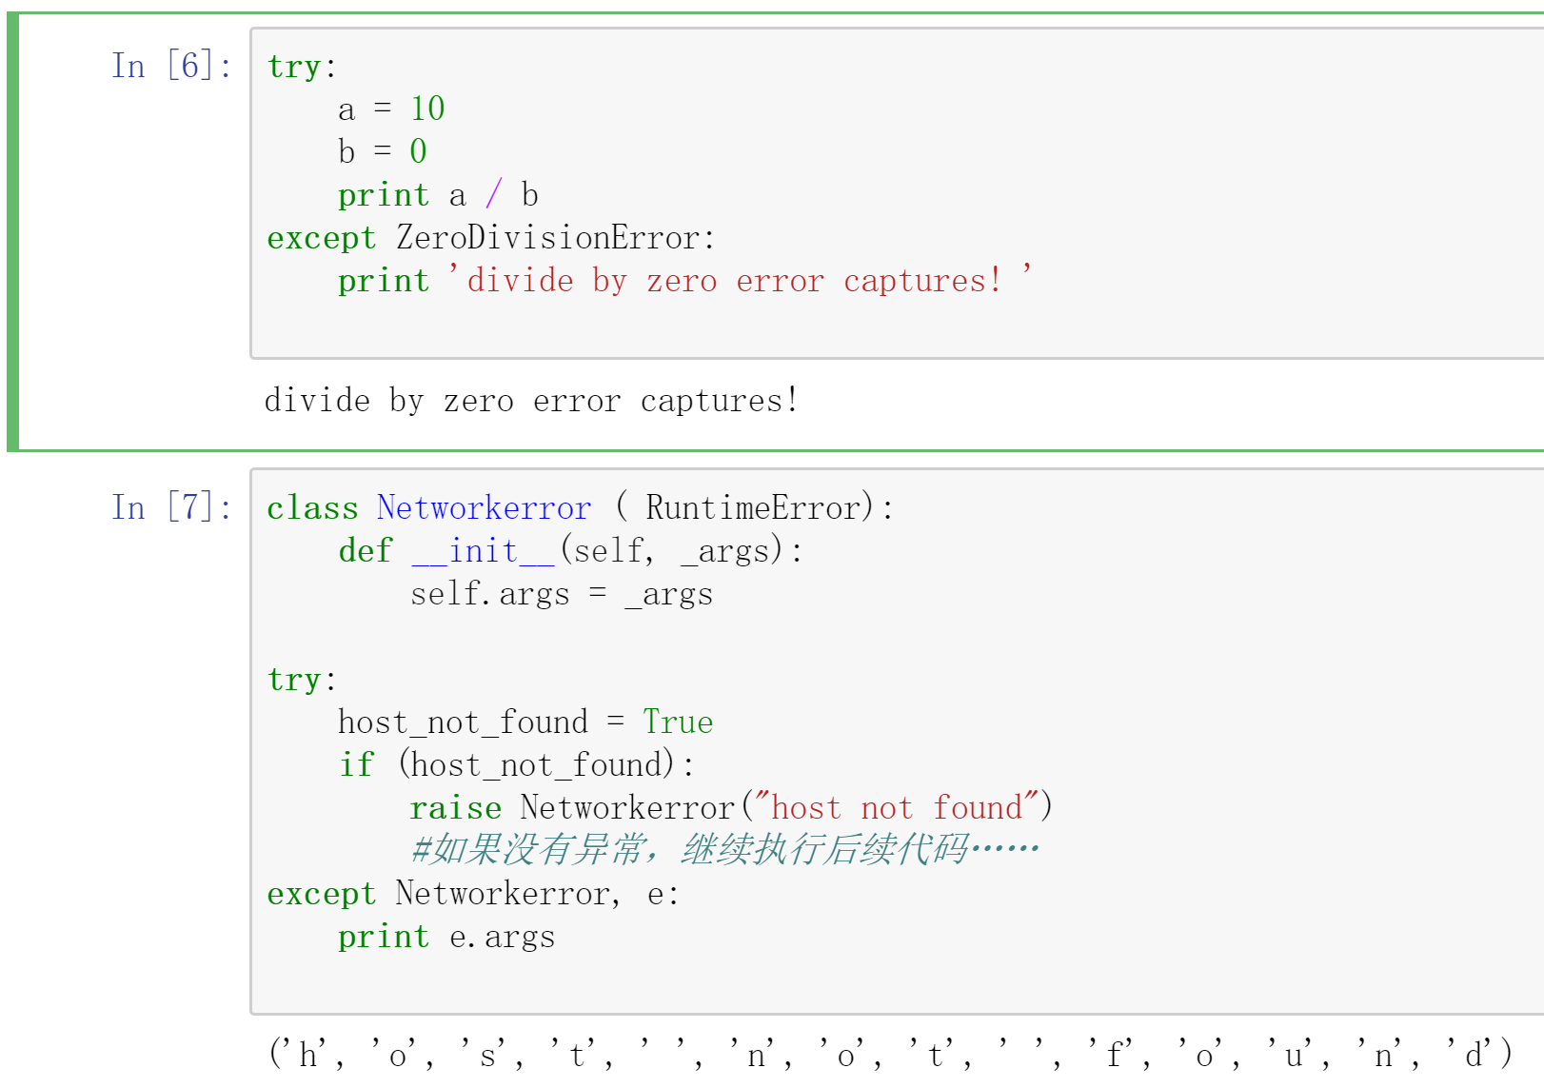
Python语言基础
异常处理
程序执行过程中，可能发生异常情况，比如一个非零的整数除以0就会发生异常。我们可以捕抓异常，然后打印提示信息，帮助用户了解到发生的情况，然后采取补救措施，比如等待用户输入正确的数值、释放磁盘空间、连接到互联网等。
一般把有可能引发异常的代码放在一个try:语句块里，在try:语句块之后，跟着一个except:语句及其语句块，该语句块的代码，将对错误情况作出处理。

Slide 36
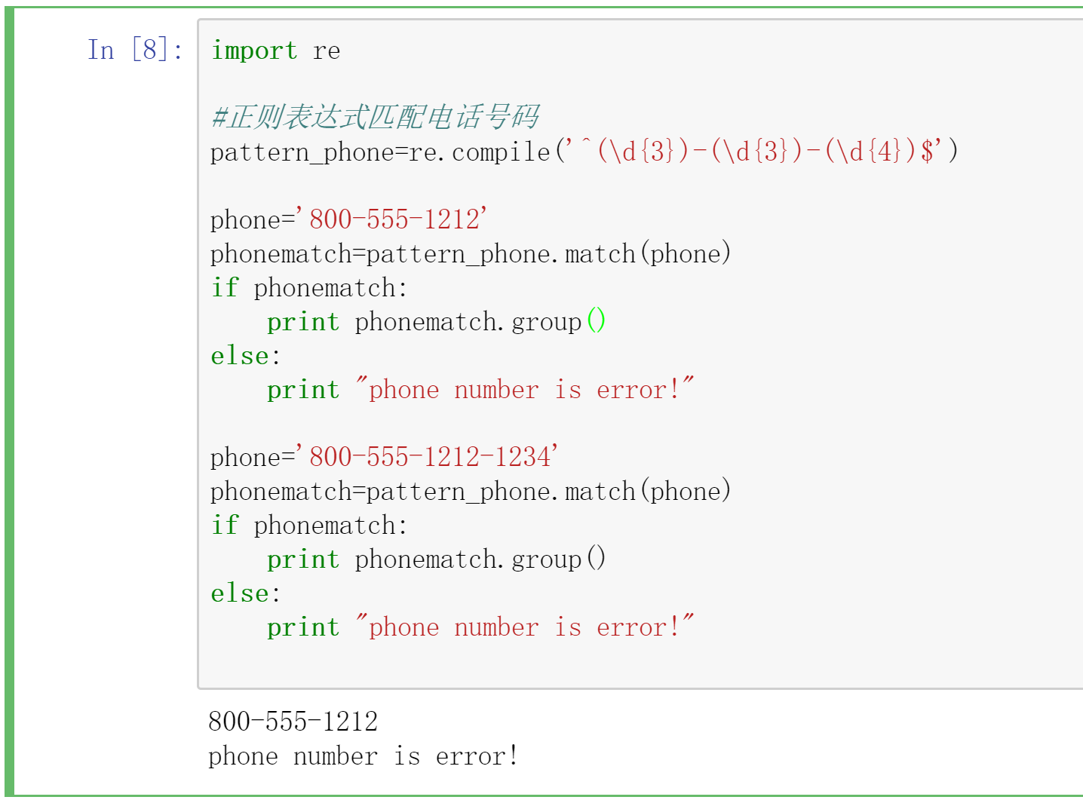
Python语言基础
正则表达式
正则表达式，是一种用来匹配字符串的有力工具。它是一个特殊的字符序列，用于匹配或者查找其它字符串里面的子串。正则表达式可以用来判断一个字符串是否日期、电子邮件、邮政编码、或者电话号码，帮助我们对用户输入数据，进行合法性检验，也可以用来在一个字符串里面寻找这些实体类型。
下面的实例，用正则表达式匹配电话号码。正确的电话号码的模式是，3个数字跟着一个横杠、然后跟着3个数字，再跟着一个横杠，最后跟着4个数字，具体的模式是'^(\d{3})-(\d{3})-(\d{4})$'，^表示开始，$表示结束，\d表示数字。
这个正则表达式经过编译以后，就可以用来匹配电话号码。

Slide 37
Python语言基础
正则表达式
下面哪个字符串可以匹配正则表达式
"(4{5,6})\1"
A. 456
B. 44444 or 444444
C. 4444444444 or 444444444444
🔔
无需死记硬背https://www.regextester.com/

Slide 38
课堂练习
字符频率统计
接受用户输入的一段字符串s
统计并输出s中所有字符出现的频次
样例：
s = Letter
字符频率：
你能用两种不同的方法编程吗？
字符 | L | e | t | r
频率 | 1 | 2 | 2 | 1

